Slide 1



المدخل إلى تقنيات الاتصال
د. جورج لطيف سيدهم
DGM 113
Lecture 6: النظام التماثلي والنظام الرقمي

Slide 2

Lecture 6
محتويات المحاضرة
النظام التماثلي
النظام الرقمي
مقارنة بين النظام التماثلي والرقمي

Slide 3
Lecture 6
مقدمة
كلنا نسمع ونرى التغير المستمر في أمور حياتنا، نشاهد التطور اليومي في الأجهزة والأدوات التي نستعملها، ويصاحب هذا التطور دائما بعض التعبيرات التقنية، والتي من كثرة تردادها شبه اليومي، أصبحت تكاد أن تكون على لسان كل فرد، حتى وإن كان هذا الفرد ممن لم يتلقون الحد الأدني من المعلومات عن هذه التعبيرات. إن من أهم تلك التعبيرات التي دخلت حياتنا كلمة "رقمي". كما أن البعض يفضل الإبقاء على اسمها الأجنبي وهو ديجيتال. نحاول هنا مناقشة هذا الموضوع، والذي هو في الواقع مفتاح وركيزة التقدم العلمي خلال القرن القادم، والذي فتح آفاقا كان من الصعب على الانسان التعرف عليها أو القيام بها.

Slide 4
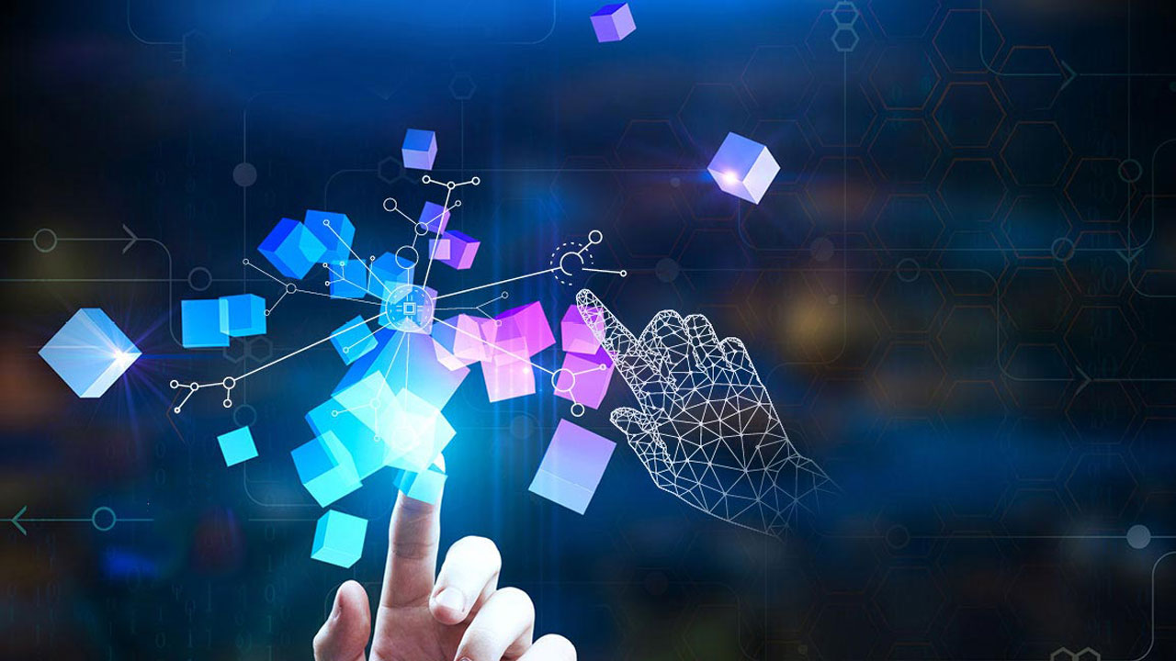


النظام التماثلي

Slide 5
Lecture 6
النظام التماثلي Analog
تشير الى الطريقة التي يتم فيها تقديم كمية من بيانات أو معلومات أو اشارات يمكن أن تتفاوت على أي مدى من القيم باستمرار، وذلك على خلاف التقنية الرقمية التي إذا قدمت فيها تلك الكمية على أي مدى، فإنها تكون متساوية دائما ولا تتفاوت. يمكن إعتبار معلومات الأنالوج بأنها تلك المعلومات ذات الشكل الطبيعي الذي لم يتم معالجته.
ولهذا يمكن عند التفكير بالطبيعة أن نعتبرها أنالوج، حيث تكون فيها المعلومات عبارة عن كميات مادية متماثلة ومتتالية ومستمرة ويمكن لقيمتها أن تتغير، مثل الحرارة أو التيار أو الفولت أو السرعة أو الصوت.

Slide 6

Lecture 6
النظام التماثلي Analog
خذ مثلا الصوت، أنت إذا تكلمت بصوت ولنفترض أنه مرتفعا، فإن الشخص القريب منك سيسمعه بشكل عال، أما الشخص الأبعد قليلا فسيسمعه أقل علوا، ولكن الشخص البعيد نسبيا، فسيسمعه بشكل ضعيف. إن الطريقة التي تعامل فيها الصوت هنا نطلق عليها "أنالوج" أو تماثلية، حيث أن ارتفاع الصوت يتماثل في المراحل المتجاورة، ولكنه لا يتطابق تماما فيها بسبب أنه يقل تدريجيا. إن مثال الصوت يمكن أن يشبه أمثلة أخرى كالحرارة أو السرعة أو غيرها.

Slide 7
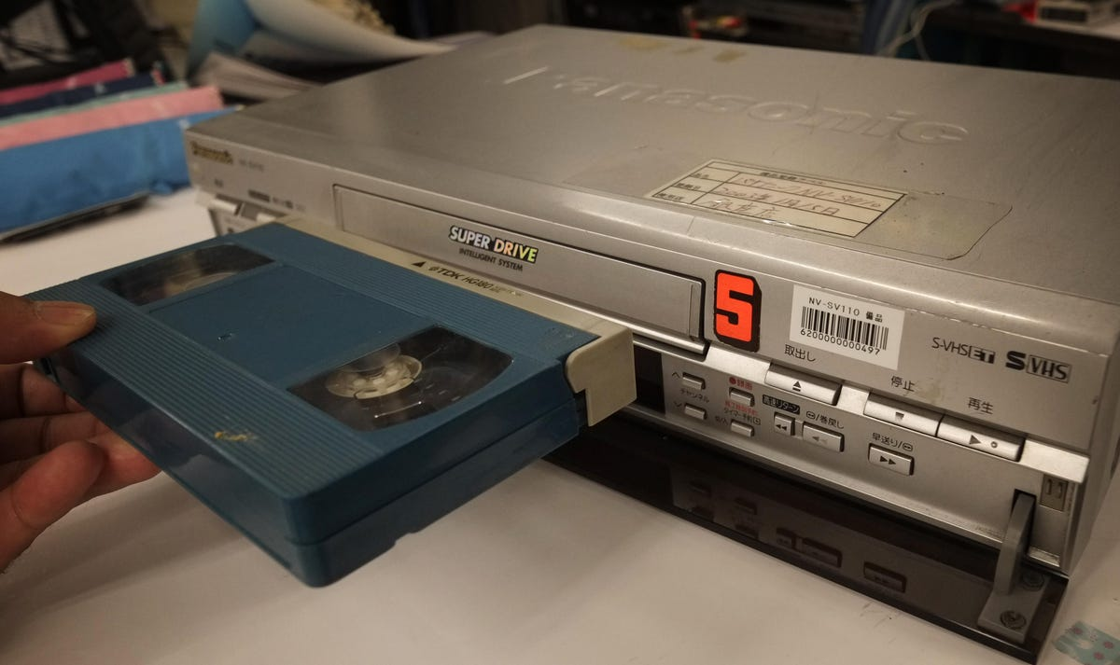
Lecture 6
النظام التماثلي Analog
من الأمثلة المشهورة التي كثيرا ما يتساءل البعض عن تفسير لها، هو ما يحدث عندما نقوم بعمل نسخة بجهاز الفيديو، إن النسخة تكون دوما ذات جودة أقل من الأصل، ويسوء الأمر أكثر عندما تقوم بعمل نسخة جديدة عن الشريط المنسوخ وهكذا. السبب هو أن التقنية المستخدمة في هذا العمل هي تقنية الأنالوج التي تتأثر بالعوامل المختلفة. ففي المثال الأول الخاص بالصوت نجد أن العوائق في طريق الصوت وهو الهواء هنا، كان سببا في التدهور التدريجي لشدة الصوت. كما أن مقاومة التوصيلات المختلفة داخل الفيديو ونوعية الشريط وشدة أو انخفاض التيار الكهربي وغيرة كان سبب تدهور جودة التسجيل في مثال الفيديو، وهكذا.

Slide 8
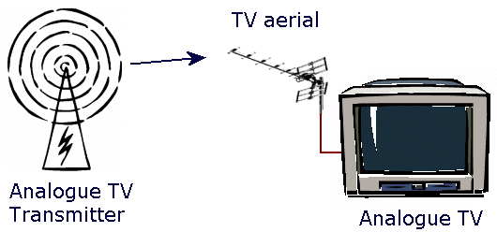
Lecture 6
النظام التماثلي Analog
تستخدم تقنية الأنالوج في الإرسال الإلكتروني الذي يتم فيه انتاج ترددات متغيرة من أجل انتاج تغير في التيار الإلكترومغناطيسي. يحدث هذا في الإرسال الإذاعي والتلفزيوني منذ أن بدأ وحتى الآن، حيث بدأت تقنية الديجيتال تحل محلها بالتدريج. إن أي تقنية تتضمن تغيرا أو عدم الثبات أو التباين أو التغير المستمر هي تقنية أنالوج

Slide 9
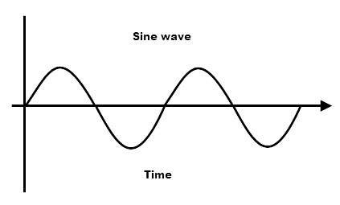
Lecture 6
الإشارة التماثلية Analog Signal
الإشارة التماثلية هي موجة مستمرة تتغير بسلاسة مع مرور الوقت.
يمكن أن يكون للإشارة التناظرية عدد لا حصر له من القيم وتختلف بشكل مستمر مع مرور الوقت.
عادة ما يتم تمثيل إشارة تمثيلية بواسطة موجة جيبية.
تتكون كل دورة من قوس واحد فوق محور الزمن متبوعًا بقوس واحد أسفل محور الزمن.
مثال على الإشارة التماثلية هو الصوت البشري. عندما نتحدث، نستخدم الهواء طاقة في شكل إشارة تناظرية. ويمكن أن تكون الإشارة الكهربائية من شريط الصوت أيضًا في شكل تماثلي

Slide 10
Lecture 6
انتقال البيانات
تنتقل البيانات كإشارة كهربائية.
يتم تمثيل الإشارة الكهربائية في شكل فرق الجهد مع مرور الوقت.
يحدث التغيير عندما يبدأ الجهد عند الصفر ويزداد حتى يصل إلى ذروته، ثم تراجع الإشارة إلى أدنى مستوى لها.
في الكمبيوتر، نرسل معلومات على الكمبيوتر، قد تكون هذه المعلومات في شكل بيانات أو صوت أو صور أو غير ذلك.
من أجل نقل هذه المعلومات عبر الشبكة، يجب أن تكون في شكل الإشارات الكهرومغناطيسية.
لذلك في الكمبيوتر، تتدفق المعلومات داخل الجهاز في شكل إشارة عبر وسائط النقل.

Slide 11
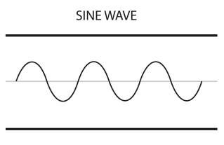
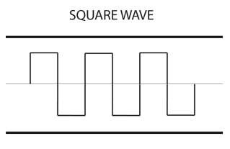
Lecture 6
انتقال البيانات
يمكن أن تكون هذه الإشارة في شكل تماثلي أو رقمي.
عندما يتم إرسال البيانات من المدخلات input devices إلى داخل الكمبيوتر، فإنها ترسل إشارة متغيرة الجهد.
يسمى النمط الذي تصنعه الإشارة شكل موجة.
نوعان من الأشكال الموجية هما موجات جيبية وموجات مربعة.

Slide 12
النظام الرقمي

Slide 13
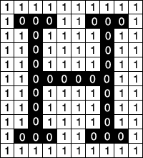
Lecture 6
النظام الرقمي Digital System
التكنولوجيا الرقمية سهلة الفهم، فهي عبارة عن اختزال المعلومات الخاصة بشيء ما كالنصوص أو الصور أو الصوت أو الضوء أو أي معلومات أخرى إلى رموز ثنائية. هذه الرموز الثنائية تتكون من سلسلة من رقم "الصفر" ورقم "واحد" . ولأن معلومات الديجيتال (المعلومات الرقمية) تتكون من رقمي 1 و 0، لذا من السهل المحافظة على المعلومات نظيفة كما في حالتها الأصلية.

Slide 14
Lecture 6
النظام الرقمي Digital System
تكنولوجيا الديجيتال تجعل المعلومات أكثر سهولة وأكثر دقة عند معالجتها. ولو عدنا لمثال شريط الفيديو الذي ترغب في نسخة، ولكن نفترض الآن أن النسخ يتم بجهاز تسجيل فيديو يستخدم طريقة الديجيتال. في البداية يقوم جهاز التسجيل بنقل المعلومات الضوئية الناجمة عن مكونات كل كادر يتكون منها التسجيل إلى شريط التسجيل كمعلومات رقمية. أي تتكون من سلاسل من رقمي (0 و1). الآن لو أخذت هذا الشريط، وعملت منه نسخة (لنطلق عليها كلمة جيل) ومن كل نسخة (جيل) عملت منها جيل تالي وهكذا. إن الجيل رقم مئة أو أكثر سيتكون من نفس سلاسل الأرقام، أي المعلومات الرقمية، وبالتالي نستطيع المحافظة على الجودة.

Slide 15
Lecture 6
النظام الرقمي Digital System
الديجيتال في الواقع تتضمن قيمة يتم تمثيلها بواسطة مجموعة من الخطوات المنفصلة والمحددة. لتوضيح ذلك نضرب مثالا: عندما تقوم برسم محيط دائرة، فأنت عادة ترسمه بالطريقة المعروفة والمعتادة. إن هذه الطريقة يمكن أن تطلق عليها أنالوج. بينما لو قمت بتجزئة المحيط إلى خطوط مستقيمة متناهية الصغر ومتساوية، وبجانب بعضها البعض، فإنك في الحقيقة ترسم المحيط أيضا. يمكنك أن تطلق على الطريقة الثانية "ديجيتال" أو الطريقة الرقمية. وإذا طبقنا نفس ذلك على أشياء أخرى كالصوت، نصل لنفس المفهوم

Slide 16
Lecture 6
النظام الرقمي Digital System
لنأخذ صوت سيارة تقترب. ففي البداية نسمع صوت السيارة الخافت عندما كانت بعيدة، ثم يزداد ارتفاع الصوت تدريجيا حتى يصل لأقصاه عند وصول السيارة لأقرب نقطة منا، ويبدأ الصوت بعدها بالانخفاض التدريجي حتى ينتهي. لو قمنا باستخدام مسجلين لتسجيل هذا الصوت أحدها مسجل يعمل بتكنولوجيا الأنالوج والآخر بتكنولوجيا الديجيتال فكيف تتم العملية.
في الواقع أن المبدأ الذي طبق على مثالنا وهو محيط الدائرة ينطبق أيضا على أي شيء آخر. وفي حالة الصوت فإن التسجيل التماثلي "الأنالوج" أو المعتاد الذي يتعامل به معظمنا الآن، ينتج بسبب أن الذبذبات الصوتية الناجمة عن صوت السيارة تقوم داخل الميكروفون بتوليد إشارات الكترونية تختلف في قوتها حسب شدة تلك الذبذبات،

Slide 17
Lecture 6
النظام الرقمي Digital System
وهذه الإشارات تصل في النهاية إلى رأس المسجل الذي يمر عليه شريط التسجيل ويؤثر على المواد القابلة للمغنطة والموزعة على شريط التسجيل. وبالتالي تتوزع المواد القابلة للمغنطة على الشريط بشكل يتناسب مع مع شدة الصوت. وعند لعب هذا الشريط على الجهاز، فإنه ينتج صوتا كان توزيع المواد الممغنطة قد حددته. أما بالنسبة للتسجيل بالطريقة الرقمية، فإن الصوت يتم تقسيمه إلى مراحل متناهية الصغر، ثم تتحول كل من تلك المراحل إلى معلومات بشكل أرقام هي سلاسل من رقمي الصفر والواحد، وهذه الأرقام تترجم ثانية إلى صوت عند لعبها على الجهاز.

Slide 18
Lecture 6
النظام الرقمي Digital System
البعض يعتبر أن التمثيل الرقمي للصوت والصورة وغيرها، يمكن أن يكون أكثر دقة، والبعض يعتبر أن ترجمها من الأنالوج إلى الديجيتال يسبب بعض الفقد في حقيقتها الأصلية. ولكن الجميع متفقين على أنه إذا تمت هذه العملية بشكل جيد فإن الديجيتال أفضل، وخاصة على المدى البعيد. أنت تستطيع لعب اسطوانة السي دي مليون مرة، وفي كل مرة تحصل على نفس الجودة الخالية من التشويش، بينما إذا لعبت الشريط العادي كالكاسيت أو لعبت الأسطوانة المعتادة فستقل الجودة بعد فترة من الزمن. كما أنه وكما ذكرنا سابقا فإنه يمكنك أن تحصل باستخدام النظام الرقمي على أجيال من التسجيلات الصوتية أو المرئية بدون فقدان في الجودة، بينما تقل الجودة تدريجيا في كل جيل من التسجيلات باستخدام النظام التماثلي

Slide 19
Lecture 6
النظام الرقمي Digital System
وهذا ما كان يعانيه الذين يقومون بعمليات المونتاج لتسجيلات الفيديو من أجل عمل مسلسلات التلفزيون وبرامج الفيديو أو عمل النسخ المتعددة. إن تكنولوجيا الديجيتال تجعل المعلومات أكثر سهولة عند معالجتها بالكمبيوتر، مما يسمح لك بالقيام بإنتاج أعمال ومهمات ومؤثرات صوتية أو ضوئية كان من المستحيل الوصول إليها خلال السنوات القليلة الماضية.

Slide 20
Lecture 6
النظام الرقمي Digital System
بدأت استخدامات التقنية الرقمية في أعمال الاتصالات الحديثة والمتقدمة مثل الستلايت وعمليات الإرسال باستخدام الألياف الزجاجية، وتطورت لتشمل نواحي عديدة. ونظرا للحاجة لاستخدام هذه التقنية مع كثير أجهزة الأنالوج التي لا تزال سائدة إلى الآن، فإن هناك أدوات تقوم بتحويلها للتقنية التماثلية. في الكمبيوتر يقوم المودم بهذا العمل حيث يحول المعلومات الرقمية الموجودة بالكمبيوتر إلى معلومات تماثلية حتى تصلح للعمل مع الخطوط التلفونية، كما تحول المعلومات التماثلية الآتية من خطوط التلفون إلى معلومات رقمية تصلح للتعامل مع الكمبيوتر

Slide 21
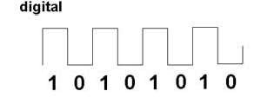
Lecture 6
النظام الرقمي Digital System
الإشارة الرقمية:
الإشارة الرقمية هي شكل منفصل.
يمكن أن يكون لها فقط عدد محدود من القيم المحددة مثل 1 و 0.
يتم إرسال إشارة رقمية من قيمة إلى قيمة أخرى بشكل فوري.
يتم تمثيل الإشارات الرقمية بموجة مربعة.
في الإشارات الرقمية ، يتم تمثيل 1 من خلال وجود جهد موجب ويتم تمثيل 0 بعدم وجود جهد أو جهد صفري.
جميع الإشارات الناتجة عن أجهزة الكمبيوتر والأجهزة الرقمية الأخرى رقمية بطبيعتها.

Slide 22
Lecture 6
التحكم التماثلي والتحكم الرقمي
التحكم الأنالوجي أو التماثلي يعني تغيير القيم بخطوات غير مميزة أو منفصلة تماما. أما في التحكم الرقمي فإنه يمكنك أن تضبط المستوى الى قيم مميزة. في بعض الحالات مثل ضبط إرتفاع الصوت في التلفزيون فان الضبط الأنالوجي افضل بل لا تصلح هنا طريقة الضبط الرقمية، حيث يكون الضبط عال جدا مرة في إحداها ومرة أخرى منخفض جدا، ولا يكون هناك ضبط بينهما. ولكن من ناحية أخرى فعند ضبط القنوات تكون الطريقة الرقمية أفضل للحاجة إلى قيم محددة وثابتة، فأنت لا تحتاج إلي شيء يكون بين القناتين 5 و 6 مثلا.

Slide 23
Lecture 6
التحكم التماثلي والتحكم الرقمي
التحكم الرقمي في الأجهزة لا يسبب أي تغير فيزيائي مباشر فيها، ولكن يقوم فقط بإرسال إشارة يمكن للمعالج أن يفهمها ثم يقوم بالتغيير. ومثال رفع الصوت أو تغيير القنوات أو غيرها بالتلفزيون باستخدام كل من التحكم الأنالوجي والتحكم الرقمي يؤكد ذلك.
الجهاز الذي يحسب الكميات الأنالوج يمكن أن يوصف بأنه كمبيوتر أو حاسب انالوج. مثال ذلك الثيرموميتر وهو جهاز قياس الحرارة أو الفولتميتر جهاز قياس فرق الجهد او الفولتية في التيار الكهربي.

Slide 24
Lecture 6
تحويل الإشارات الرقمية لكميات قابلة للتخزين
كيف يتم تمثيل الإشارات الرقمية كحجم على الكمبيوتر؟
يتم تقديم البيانات في شكل أصفار وآحاد
Bit واحد = 0 أو 1
1 Byte = 8 Bit على سبيل المثال: إذا أردنا كتابة الحرف A
يتم تمثيله كرمز مكون من 8 أرقام 0،1،1،1،0،1،0،1
لذلك يتم تحويل هذا الرمز إلى داخل الكمبيوتر وتتم معالجته وإعادة تنسيقه لعرض الحرف A على الشاشة.
كلما زادت وحدات Bit وByte داخل الكمبيوتر، زاد حجم الملف.

Slide 25
Lecture 6
تحويل الإشارات الرقمية لكميات قابلة للتخزين
كيف يتم تمثيل الإشارات الرقمية بحجم على القرص الصلب للكمبيوتر؟
Bit = 0 or 1
1 byte = 8 bits
1024 Byte = 1 Kilobyte (KB)
1024 Kb = 1 Megabyte (MB)
1024 Mb = 1 GigaByte (GB)
1024 GB = 1 TeraByte (TB)

Slide 26
الفرق بين النظام التماثلي والرقمي

Slide 27
Lecture 6
الفروق بين النظام التماثلي والرقمي
من حيث التكلفة:
تكلفة الأجهزة والمنتجات التماثلية عالية جدا
تكلفة المنتجات الرقمية منخفضة التكلفة.

Slide 28
Lecture 6
الفروق بين النظام التماثلي والرقمي
من حيث الخامات:
الأجهزة والمنتجات التماثلية: تحتاج لخامات كثيرة على تحصل على منتج نهائي واحد
الأجهزة والمنتجات الرقمية: تحتاج أقل خامات ممكنة وتحصل منها على كل النتائج التي تريدها.
.

Slide 29
Lecture 6
الفروق بين النظام التماثلي والرقمي
من حيث التخزين:
الأجهزة والمنتجات التماثلية: تحتاج لمكان كبير للتخزين
الأجهزة والمنتجات الرقمية: يمكنك وضع كثير من البيانات والمعلومات على شرائح صغيرة جدا في حجم كف اليد .

Slide 30
Lecture 6
الفروق بين النظام التماثلي والرقمي
من حيث مدة الصلاحية:
الأجهزة والمنتجات التماثلية: لا يمكن أن تبقيها معرضة للهواء مدة طويلة لأنها سريعة التلف
الأجهزة والمنتجات الرقمية: يمكن للبيانات أن تبقى عليها دائما بدون أن تتلف، كما يمكن حالياً الاستغناء عن الأجهزة تماما ورفع كل ما تريد على التخزين السحابي

Slide 31
Lecture 6
الفروق بين النظام التماثلي والرقمي
من حيث القابلية للتعديل:
الأجهزة والمنتجات التماثلية: صعبة جدا في التعديل
الأجهزة والمنتجات الرقمية: يمكن التعديل بكل سهولة

Slide 32
Lecture 6
الفروق بين النظام التماثلي والرقمي
من حيث تاريخها:
الأجهزة والمنتجات التماثلية: تكنولوجيا قديمة قبل ظهور الكمبيوتر
الأجهزة والمنتجات الرقمية: تكنولوجيا حديثة بعد ظهور الكمبيوتر

Slide 33
Lecture 6
الفروق بين النظام التماثلي والرقمي
من حيث الصيانة:
الأجهزة والمنتجات التماثلية: مكلفة جداً
الأجهزة والمنتجات الرقمية: قليلة التكلفة

Slide 34
Lecture 6
الفروق بين النظام التماثلي والرقمي
من حيث الكفاءة والدقة:
الأجهزة والمنتجات التماثلية: لا تعمل بكفاءة عالية
الأجهزة والمنتجات الرقمية: دقيقة وتعمل بكفاءة عالية جداً

Slide 35
Lecture 6
الفروق بين النظام التماثلي والرقمي
من حيث القدرة على النقل:
الأجهزة والمنتجات التماثلية: يصعب نقلها أو تتبعها
الأجهزة والمنتجات الرقمية: يسهل نقلها وتتبعها في أي مكان

Slide 36
Lecture 6
الفروق بين النظام التماثلي والرقمي
من حيث القدرة على التجدد Updates:
الأجهزة والمنتجات التماثلية: لا يمكن ترقية الجهاز نفسه
الأجهزة والمنتجات الرقمية: يمكن ترقية نفس الجهاز وتزويده بإمكانات أعلى.

Slide 37
Lecture 6
الفروق بين النظام التماثلي والرقمي
من حيث القدرة على الدمج integration:
الأجهزة والمنتجات التماثلية: يصعب دمج الصوت والصورة والفيديو معاً
الأجهزة والمنتجات الرقمية: دمج عناصر الوسائط المتعددة في منتهى السهولة.

Slide 38
Lecture 6
الفروق بين النظام التماثلي والرقمي
من حيث التشويش:
الأجهزة والمنتجات التماثلية: معرضة بشدة للتشويش
الأجهزة والمنتجات الرقمية: التشويش يكاد يكون منعدم

Slide 39
Lecture 6
الخاتمــــــة
تعرفنا في هذه المحاضرة على النظام التماثلي وأمثلته المختلفة وتعرفنا أيضاً على النظام الرقمي الذي يعد الطفرة الكبيرة التي حدثت في العالم وغيرت من وجه العالم ومن كل أجهزته الكهربائية، وأيضاً عرفنا الفروق الأساسية بين النظام التماثلي والنظام الرقمي.

Slide 40



Thank You

